Slide 1
B站用户行为习惯与特征分析
汇报人：国贸1704 涂希源

Slide 2
一、数据描述
选取了B站13个分区的视频作为数据来源，包括：
生活、音乐、游戏、舞蹈、知识、动画、鬼畜、美食、时尚、资讯、数码、影视和娱乐分区
其他分区的视频多为B站官方发布，因此不做考虑

Slide 3
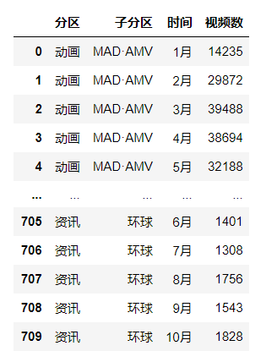
一、数据描述
各分区的各子分区1月到10月的投稿数
（对应Chart1的分析）

Slide 4
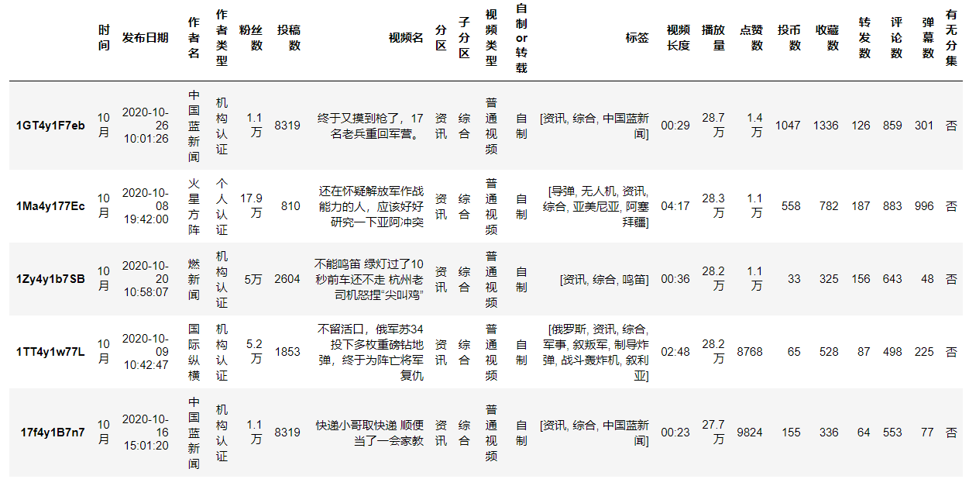
一、数据描述
各分区的各子分区1月到10月播放量前100的视频信息
（对应Chart2到Chart6的分析）

Slide 5
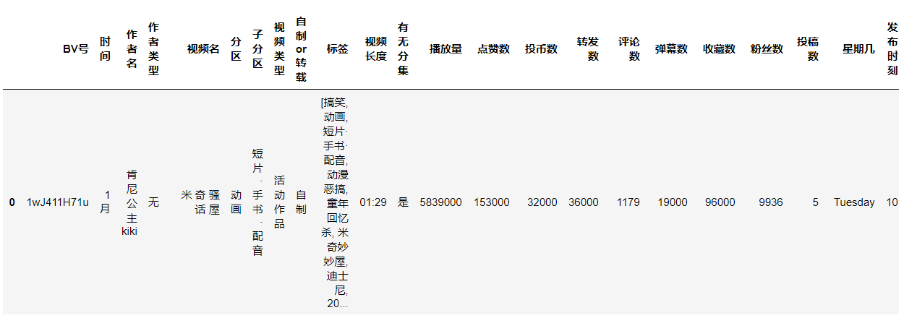

二、初步预处理

Slide 6
三、具体分析
UP主行为习惯与特征
观众行为习惯与特征

Slide 7
1、UP主行为习惯与特征
投稿量

Slide 8
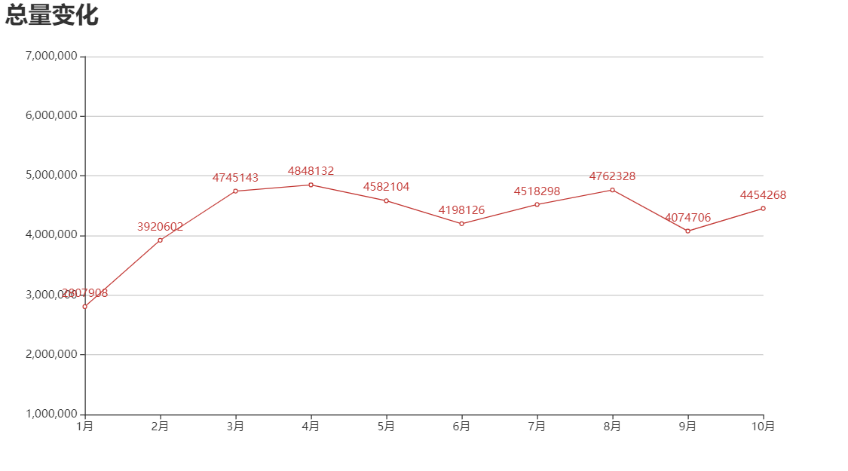

Slide 9
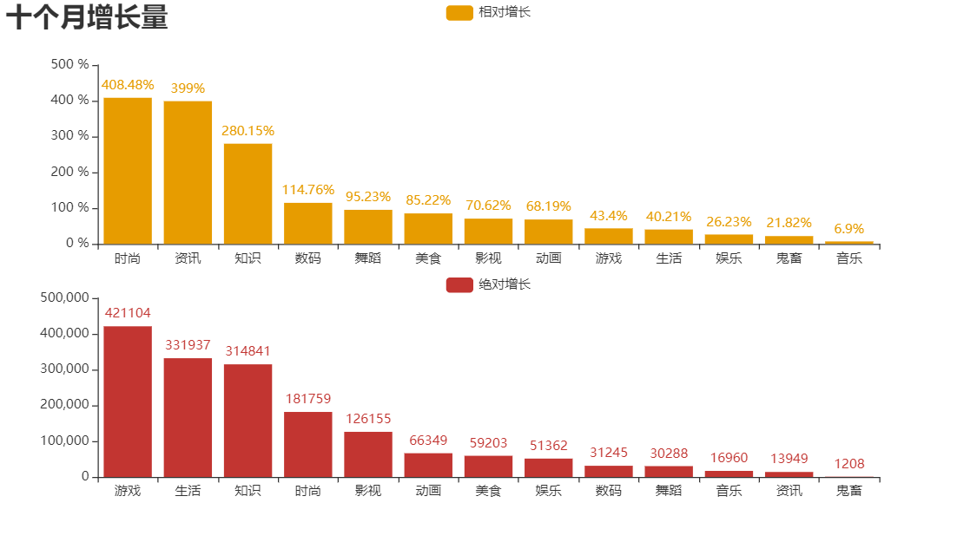

Slide 10
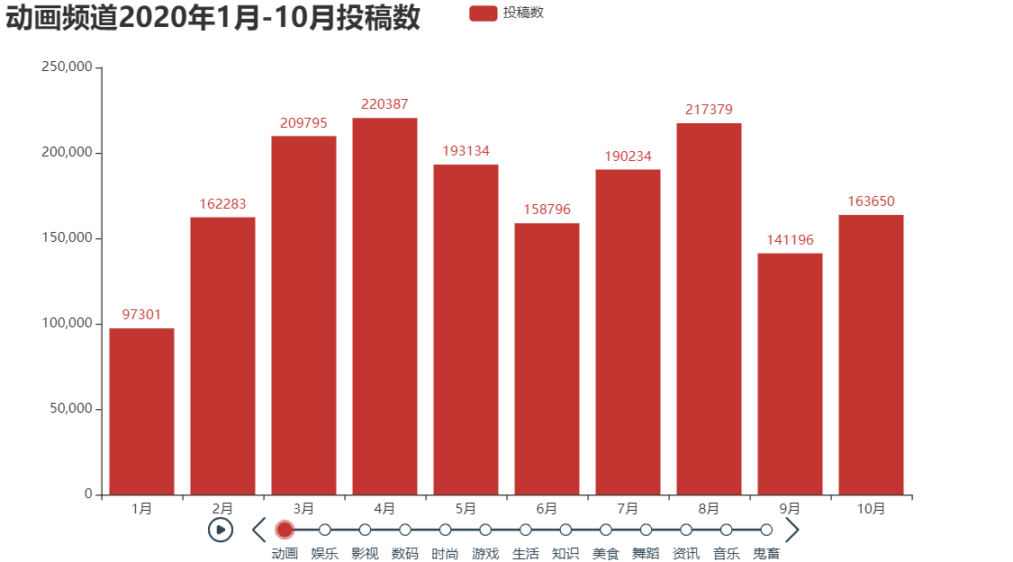

Slide 11
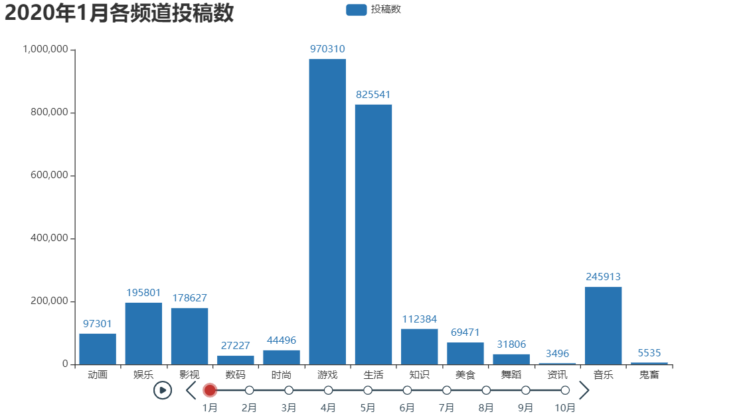

Slide 12
1、UP主行为习惯与特征
投稿习惯

Slide 13
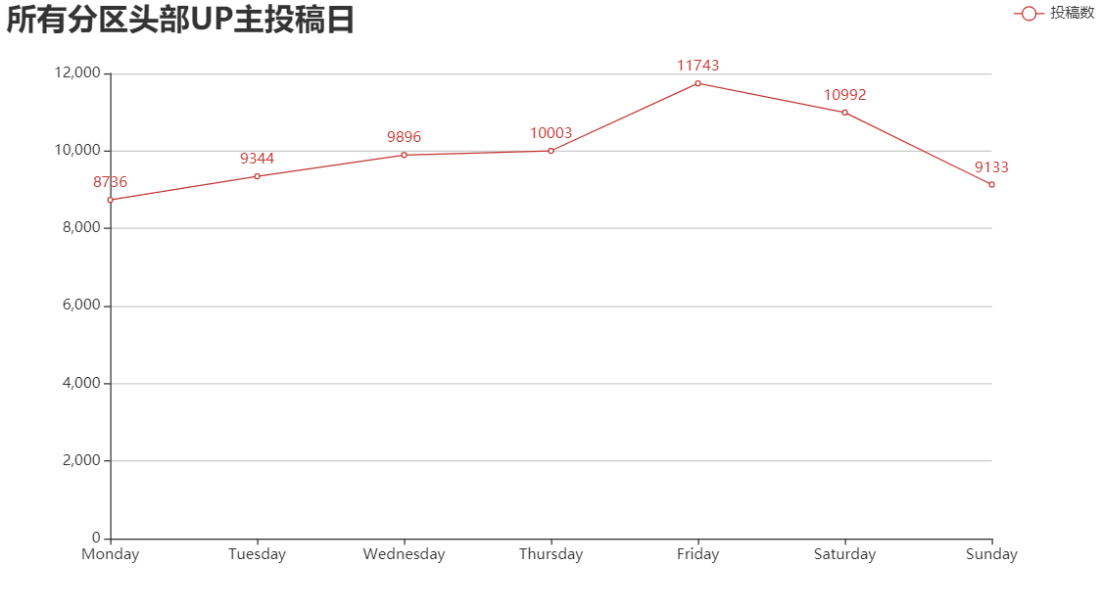

Slide 14
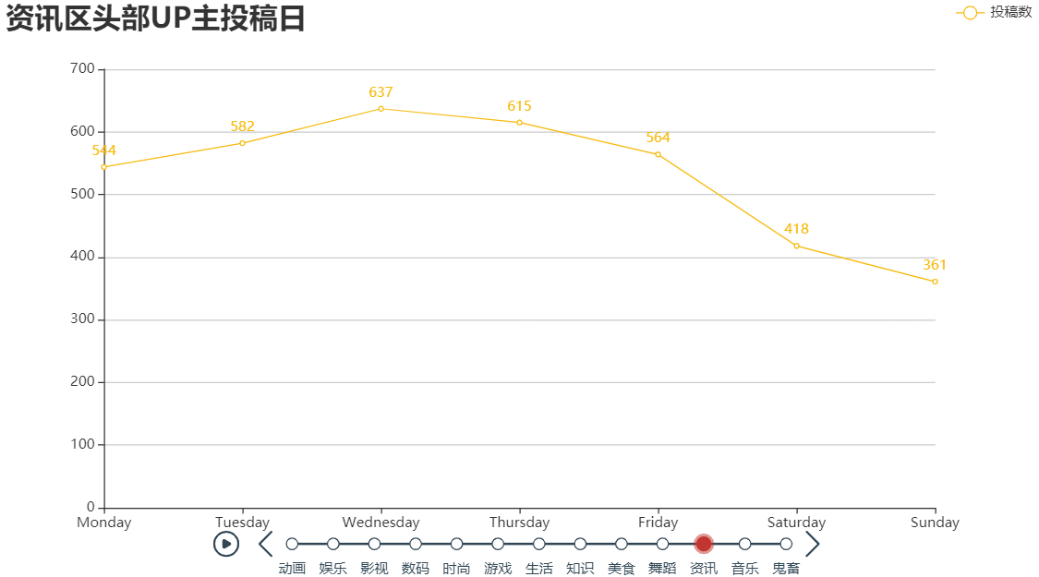

Slide 15
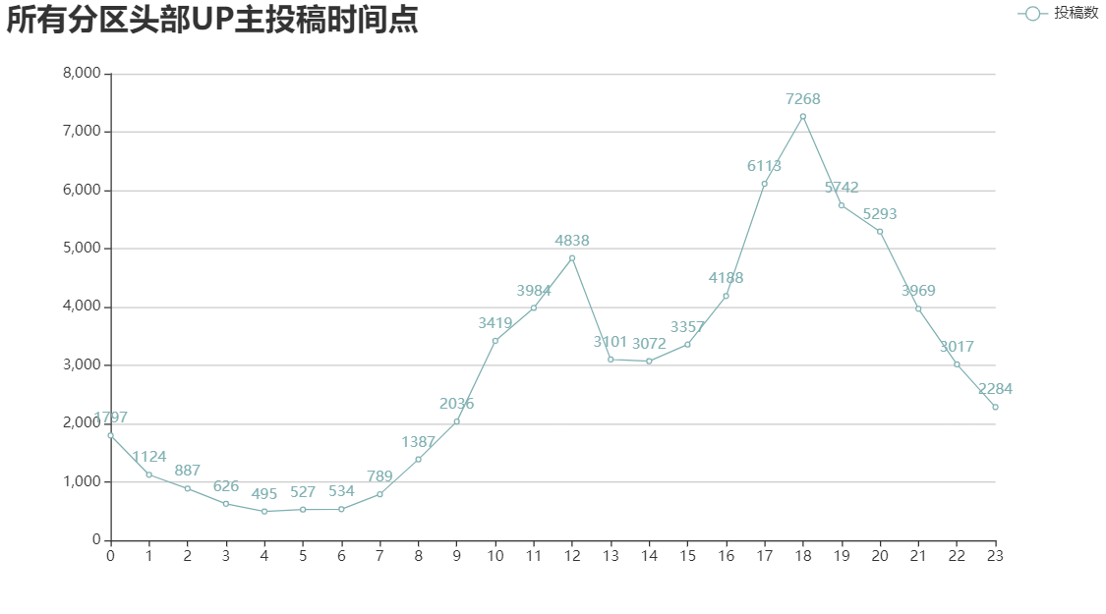

Slide 16
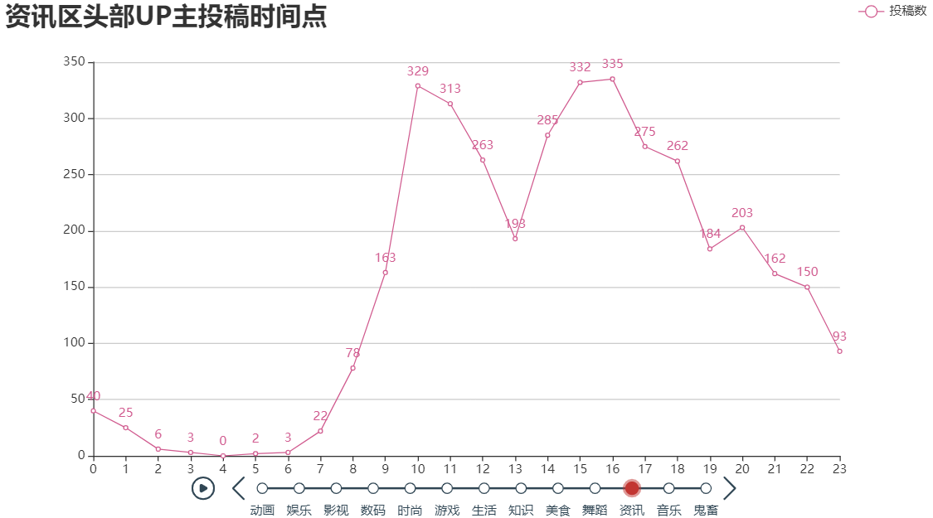

Slide 17
1、UP主行为习惯与特征
头部UP主和视频类型

Slide 18
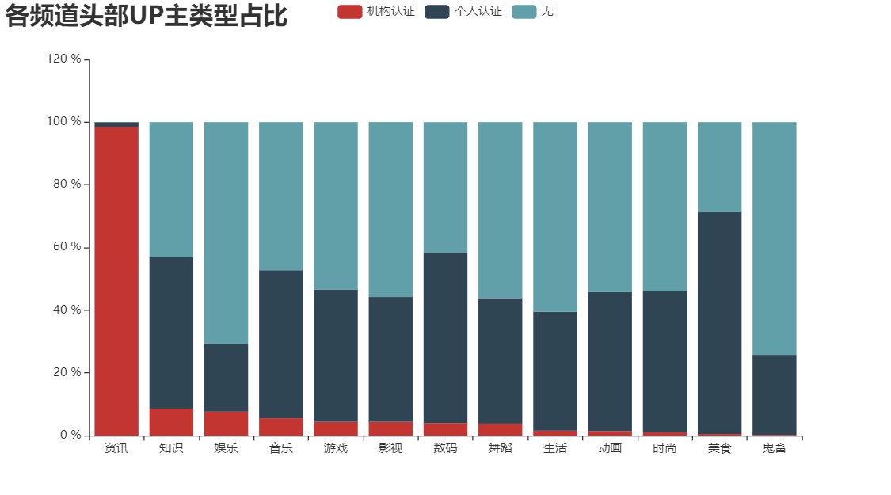

Slide 19
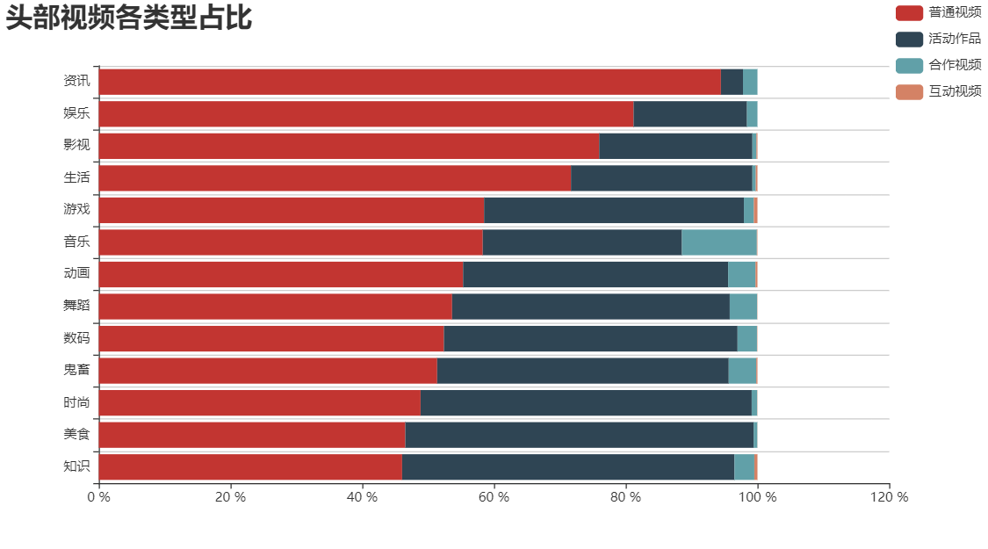

Slide 20
1、UP主行为习惯与特征
头部视频时长

Slide 21
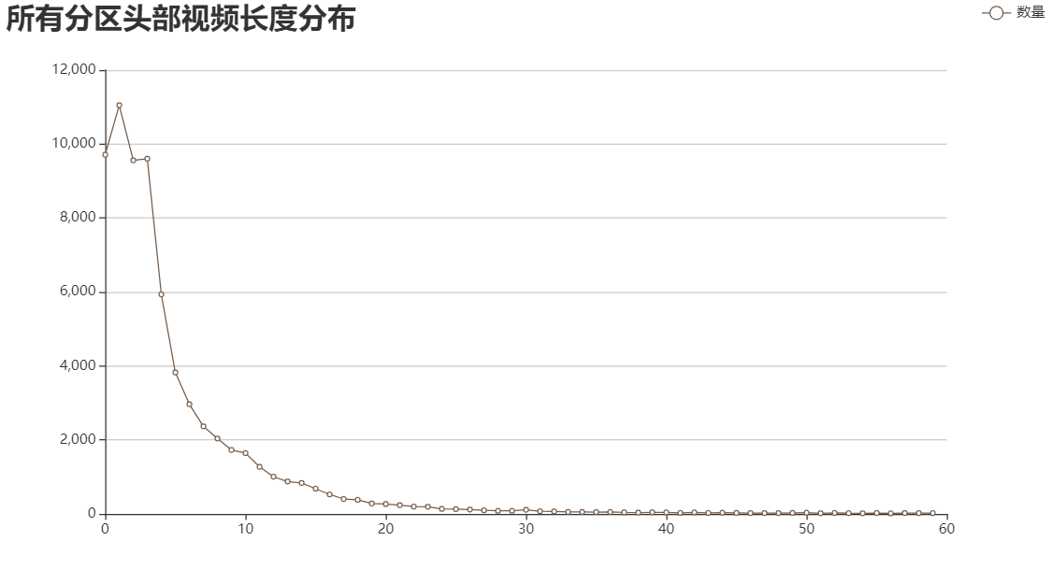

Slide 22
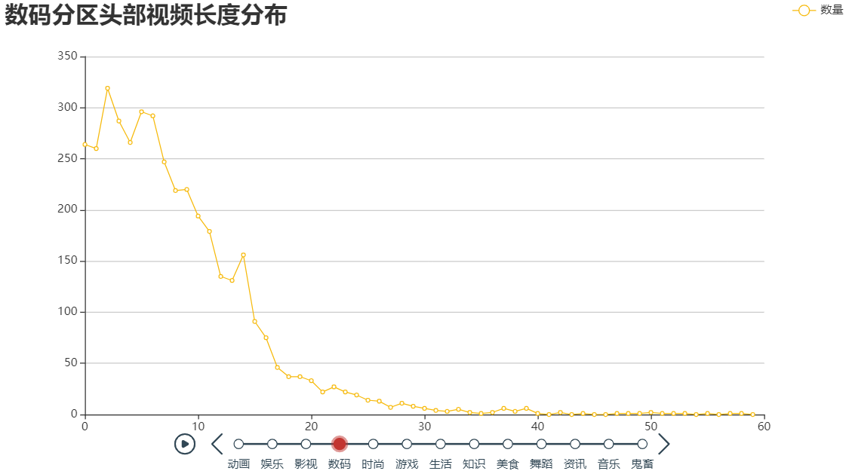

Slide 23
2、观众行为习惯与特征
头部视频平均播放量

Slide 24
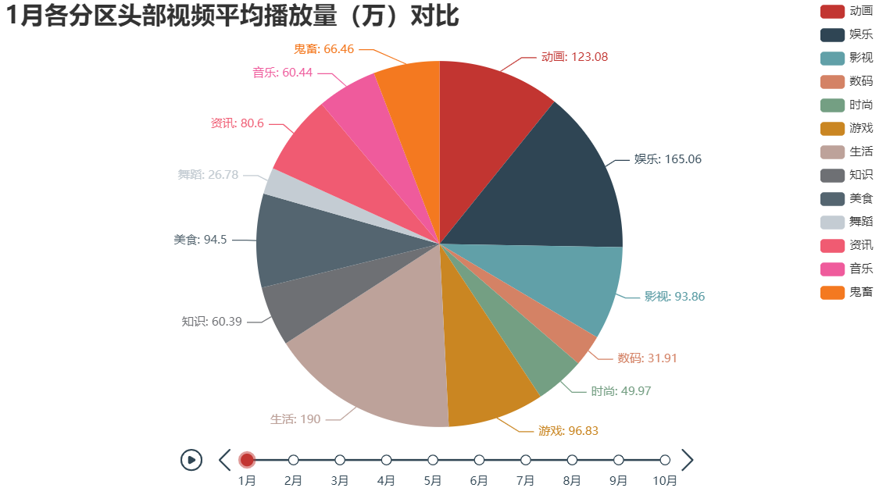

Slide 25
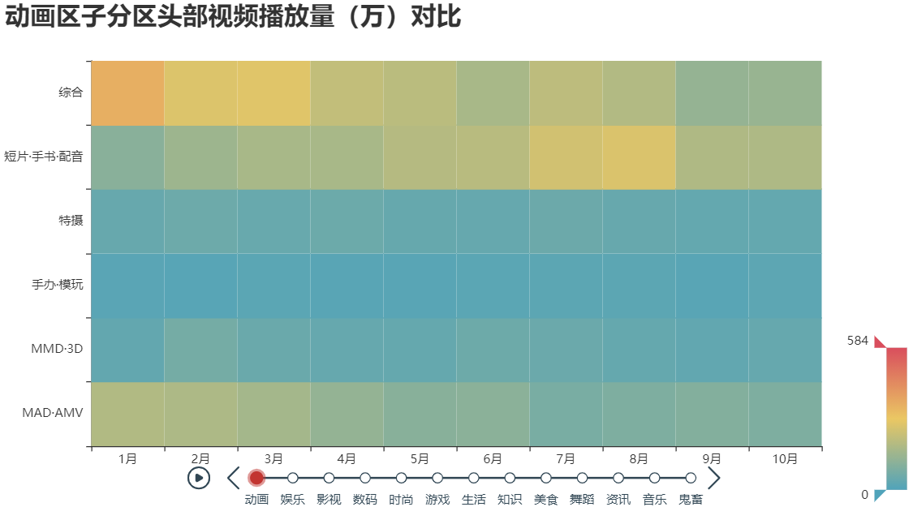

Slide 26
2、观众行为习惯与特征
白嫖与话痨程度

Slide 27
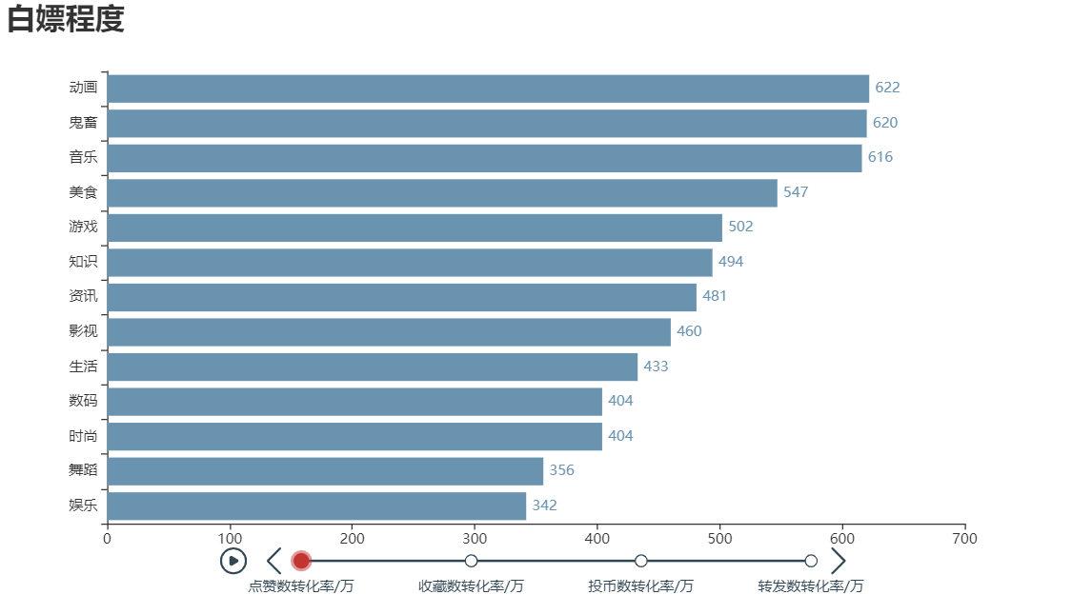

Slide 28
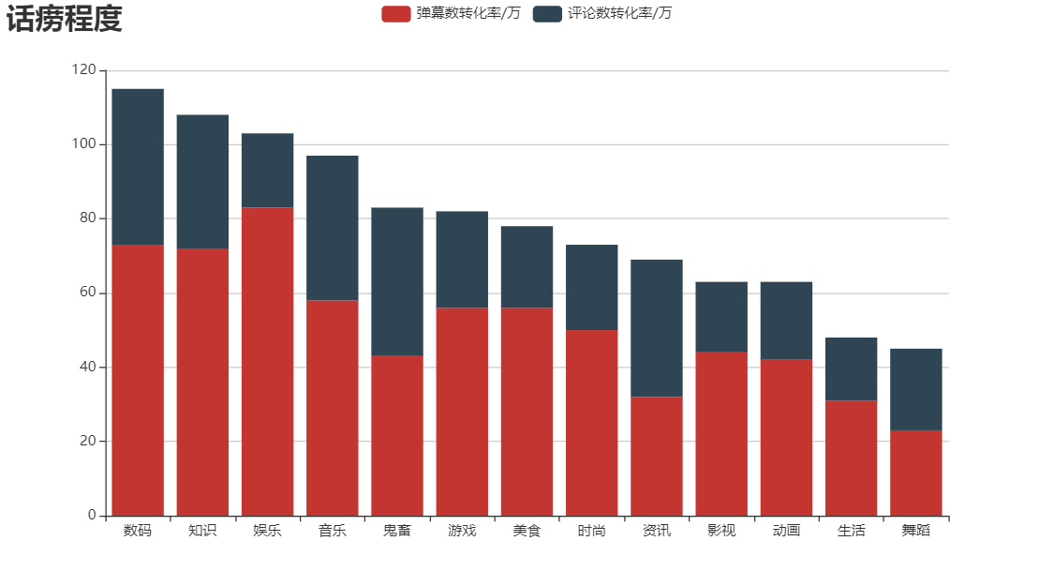

Slide 29
谢谢聆听

